Slide 1



PANDORA CUBE
Project 군자 떡볶이
Project Gunja Tteokbokki
판도라큐브 프로그래밍 파트 신혜원

Slide 2


목차
Table of Contents
1
3
5
프로젝트 개요
게임 플레이 방법
개발 계획
2
4
6
레퍼런스
개발 현황
팀원 모집

Slide 3
프로젝트 개요
Project Outline
항목 | 세부내용
제목 | 군자 떡볶이 Gunja Tteokbokki
플랫폼 | PC
엔진 | Unity 2D
장르 | 타이쿤 + 조리 시뮬레이션
시나리오 | 들어오는 주문을 보고 빠르고 정확하게 조리하여 매출과 재고를 관리하고, 돈을 번다.
3

Slide 4
프로젝트 개요
Project Outline
게임 시간 하루 단위 경영 → 제한된 시간 동안 최대한 많은 주문 처리
영수증 기반 주문 처리 → 재료를 클릭하여 선택하고, 조리함
재료 수급 → 주문형 재고 시스템
마감 후 매출 정산 및 세금 납부
4

Slide 5


프로젝트 개요
Project Outline
PM, 프로그래밍, 기획
신혜원
기획
윤하경
5

Slide 6
레퍼런스
Reference
실제 알바 경험 + 타이쿤
6

Slide 7
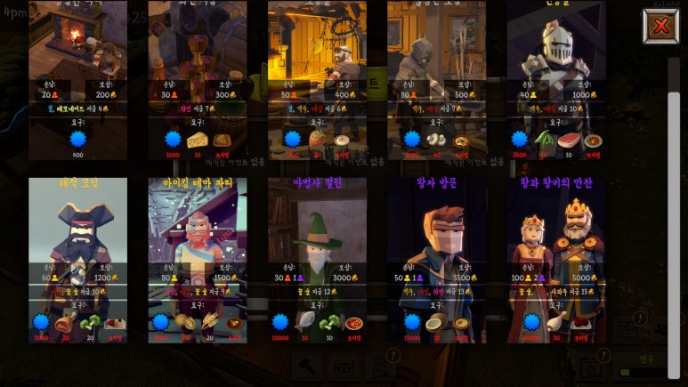
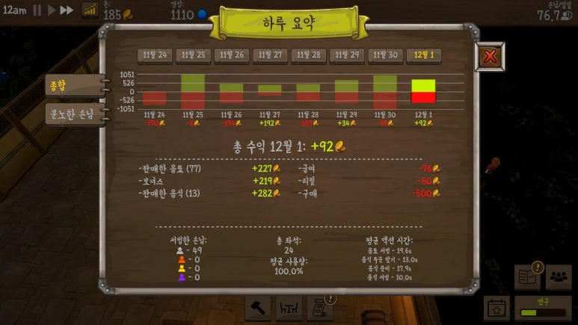
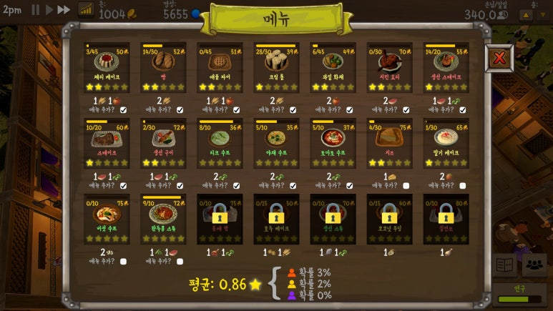
레퍼런스
Reference
Tarvern Master
경영 및 경제 시스템 레퍼런스
7

Slide 8
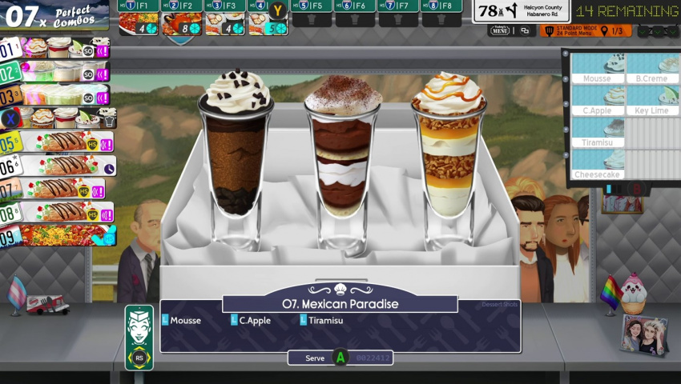
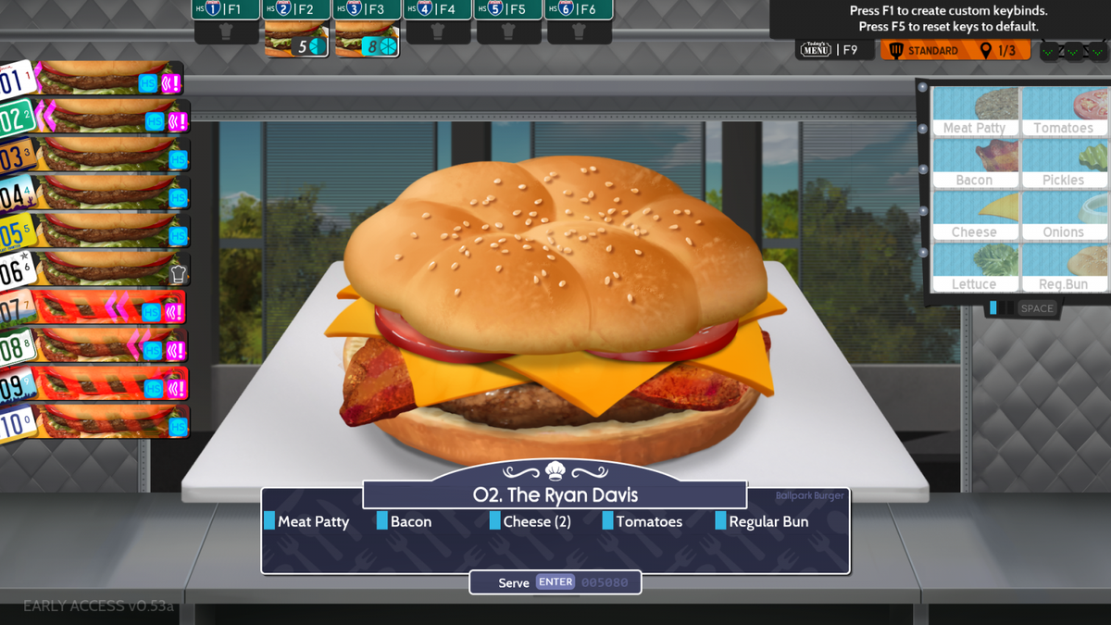
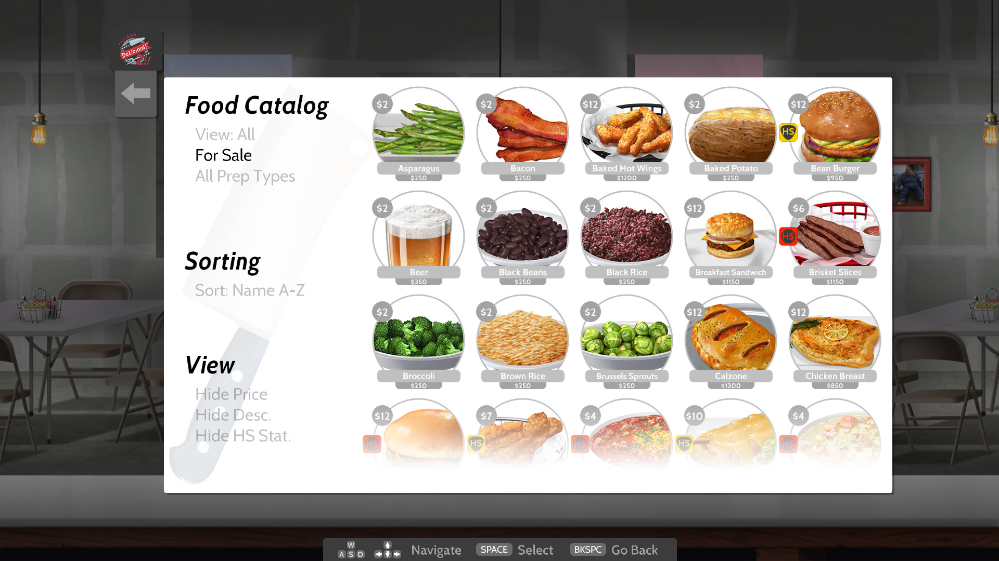
레퍼런스
Reference
Cook, Serve, Delicious!
주문 및 조리 시스템
8

Slide 9

플레이 방법
How to Play
싱글 플레이어
+
포인트 앤 클릭
개발 중 만약 클릭이 지나치게 많이 필요하게 된다면
재료를 키보드에 매핑하는 기능 고려 중

Slide 10

개발 현황
Development Status
현재 개발하고 있는 게임의 핵심 시스템입니다.
1
영수증 관리 시스템
2
재고 관리 시스템
메뉴와 재료 데이터베이스에 따라 랜덤 영수증 생성
영수증은 슬롯으로 관리, 드래그 & 드롭 기반 UI
떡볶이를 조리할 때마다 재고 차감
재료마다 정해진 단가 있음, 플레이어가 자유롭게 재고 주문 가능
3
조리 및 포장 시스템
4
경제 시스템
조리된 음식이 어떤 재료로 이루어졌는지 UI로 표시
포장대 슬롯으로 관리, 슬롯 별 스택형 구조를 띔
재료 별 이윤이 조금씩 다름 -> 약간의 전략 요소
성공한 주문의 일정 비율만큼 자동으로 납세
5
저장 및 불러오기 시스템
6
UI 및 UX 디자인
조리 중인 요리부터 담았던 재료, 영수증까지 전부 세이브 가능
편의성과 게임성의 균형을 생각하여 수정 예정
영수증 및 조리된 음식 인터렉션
마감 시 매출/손실/세금 등 통계 UI 제공
지점 관리, 특정 날짜 할인 이벤트, 일일 퀘스트 등 향후 확장 계획

Slide 11
1
영수증 관리 시스템
메뉴와 재료 데이터베이스에 따라 랜덤 영수증 생성
영수증은 슬롯으로 관리, 드래그 & 드롭 기반 UI

Slide 12
2
재고 관리 시스템
떡볶이를 조리할 때마다 재고 차감
재료마다 정해진 단가 있음, 플레이어가 자유롭게 재고 주문 가능
12

Slide 13
3
조리 및 포장 시스템
조리된 음식이 어떤 재료로 이루어졌는지 UI로 표시
포장대 슬롯으로 관리, 슬롯 별 스택형 구조를 띔

Slide 14
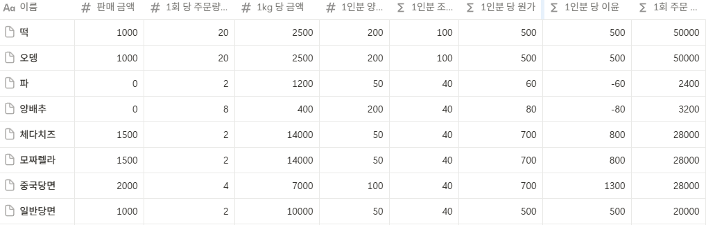
4
경제 시스템
재료 별 이윤이 조금씩 다름 -> 약간의 전략 요소
성공한 주문의 일정 비율만큼 자동으로 납세

Slide 15
5
저장 및 불러오기 시스템
조리 중인 요리부터 담았던 재료, 영수증까지 전부 세이브 가능
편의성과 게임성의 균형을 고려하여 수정 예정

Slide 16
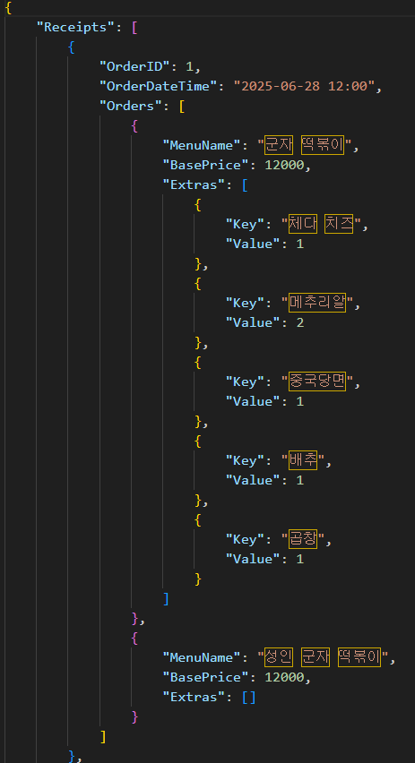
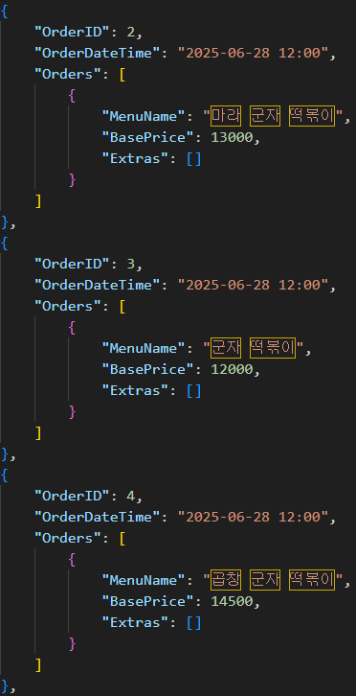
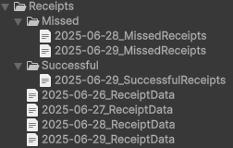
6
UI 및 UX 디자인
영수증 및 조리된 음식 인터렉션
마감 시 매출/손실/세금 등 통계 UI 제공
개발 중인 요소입니다.
16

Slide 17
개발 계획
Development Plan
여름방학 내에 대부분의 개발을 완료하는 것이 목표입니다.
기간 | 개발 계획 | 비고
7월 3주차 | 하루 마감 시스템 구현 마무리, 조리 실수 시 전화 피드백
7월 4주차 | 주문 처리 성공률에 따라 주문 버즈량 상세 조절
8월 1주차 | 아트 합류하는 시점부터 아트 리소스 적용 시작 | 만약 아트가 없다면…?
8월 2주차 | 아트 리소스 적용으로 인한 버그, 예외 상황 등 수정
8월 3주차 | 아트 리소스에 맞춰서 UI 수정
8월 4주차 | 튜토리얼 제작, 게임 목표에 따른 엔딩 적용, 아트 리소스 지속적으로 적용
이후 | 동아리 내 공개 및 스팀이나 스토브 인디 출시 계획

Slide 18
팀원 모집
Recruitment
프로그래밍 및 아트 팀원 모집합니다.
현재 팀은 디자인 1명, 프로그래밍 1명으로 구성되어 있기 때문에, 아트 팀원이 무조건적으로 필요합니다.
프로그래밍인 제가 디자인에 많은 관여를 하고 있는 상태라, 관련해서 구현 업무를 분담하실 프로그래밍 한 분을 모십니다!
2D 사물이나 음식 리소스 제작에 거부감이 없고, 타이쿤 장르에 관심이 있으신 아트 분을 모십니다!

Slide 19
팀원 모집
Recruitment
조금이라도 관심이 있으시다면 편하게 지원해주세요!
프로그래밍
아트
아트 리소스 적용으로 발생하는 추가 작업
튜토리얼 구현
이외의 버그 및 수정 사항
식당의 조리 구역 배경
재료와 완성된 메뉴 오브젝트 리소스
게임 시작 화면 및 로고
UI 리소스 (이 부분은 에셋으로 대체 가능) 아트 콘셉트에 있어서는 아트 분이 편하신 쪽으로 의견을 적극 수용할 예정입니다.

Slide 20
PANDORA CUBE
감사합니다
판도라큐브 프로그래밍 파트 신혜원
20

